Slide 1
PANEL SOLAR
EDUCATRÓNICA VOLUMEN 2

Slide 2
Contenido
Aprendizaje
Objetivo
Forma de trabajo
Introducción
Componentes necesarios
Construcción
Conexiones
Programación
Retos

Slide 3

Aprendizaje
Desarrollar habilidades de trabajo en equipo y comunicación.
Identificar y conectar de manera adecuada los componentes que forman parte del circuito.
Comprender el funcionamiento básico de cada uno de los componentes y su papel dentro del circuito.
Comprender la lógica de programación de cada uno de los bloques y construir un conjunto de instrucciones para completar el programa que se cargará en la tarjeta Arduino.
Analizar la lógica del funcionamiento de los paneles solares y su aplicación.

Slide 4





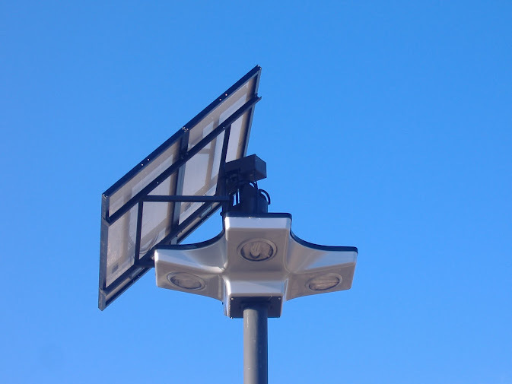
Objetivo
Simular el funcionamiento de un panel solar automatizado, de tal manera que al momento de hacer incidir luz sobre los sensores el panel se alinee, con la ayuda de un servomotor, a la posición de la luz.

Slide 5
Forma de trabajo
ROL 1: Constructor
Se encarga de cortar y armar la parte de cartón del proyecto.
ROL 2: Electrónico
Se encarga de hacer las conexiones necesarias de los componentes electrónicos.
ROL 3: Programador
Se encarga de realizar el programa en la computadora.
ROL 4: Administrador (Opcional)
Se encarga de revisar los componentes y recursos y se asegura de que el equipo esté completo.

Slide 6
Introducción
¿Cuáles son los beneficios de paneles solares?
¿Qué pasaría si no existieran los paneles solares?
¿En qué sectores se utilizan?
Funcionamiento del panel solar:
https://www.youtube.com/watch?v=cYfnBoajPD4

Slide 7
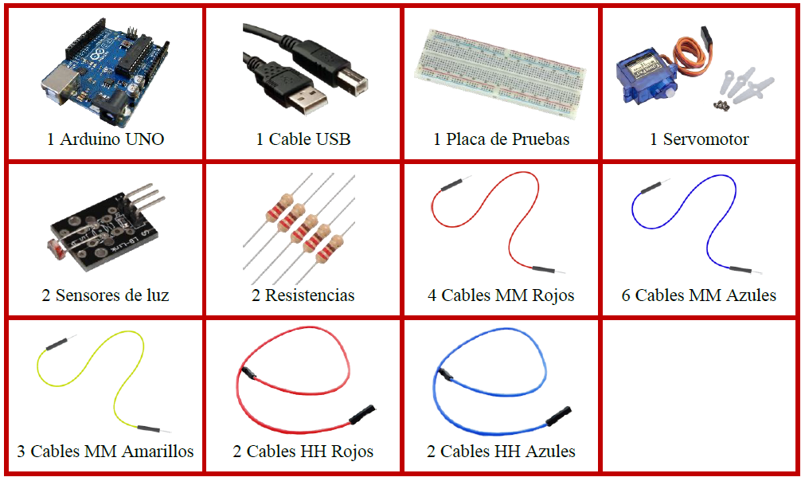
Componentes necesarios

Slide 8
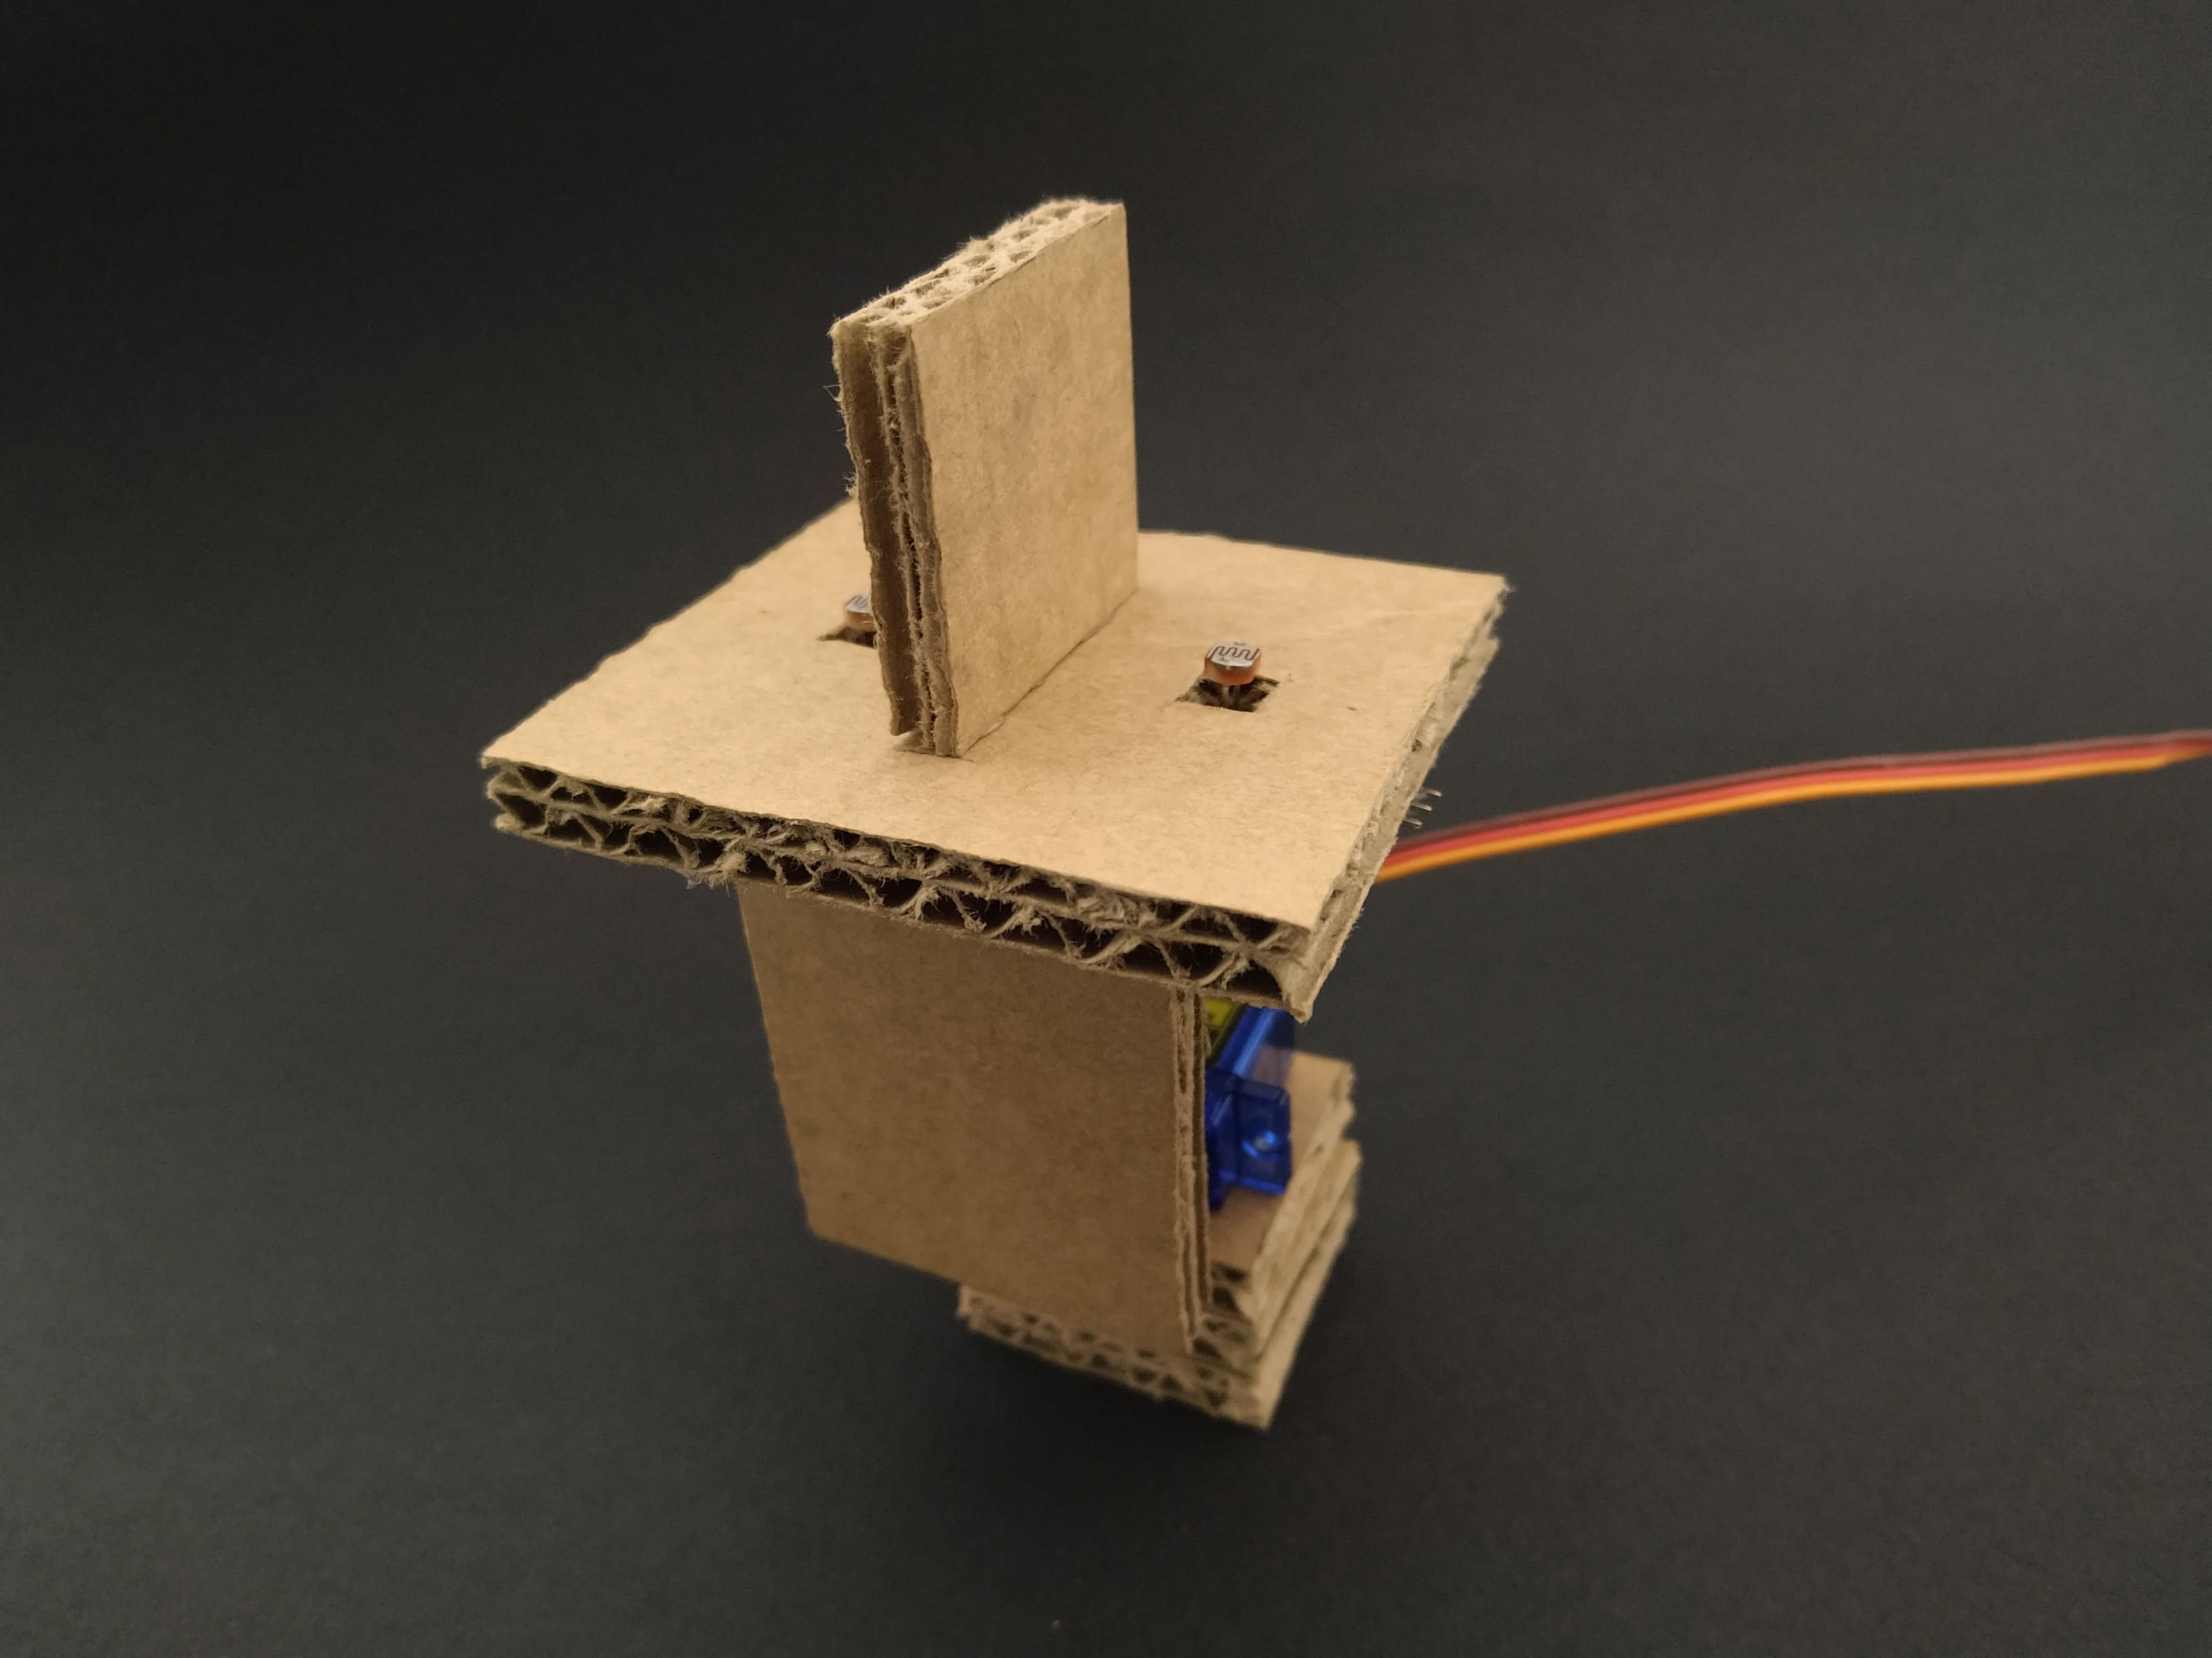
Construcción
Método 1
Utilizando material reciclable o cartón.
Link para acceder a las instrucciones:
https://drive.google.com/drive/folders/1TWnDSLdOu6OBUPQrdfSsNy8w8IqJjj_x
Link de descarga de la hoja de medidas:
https://drive.google.com/drive/folders/12zFgIkl6JNvq_5EYh5VB9zvRRnwUsrWi

Slide 9
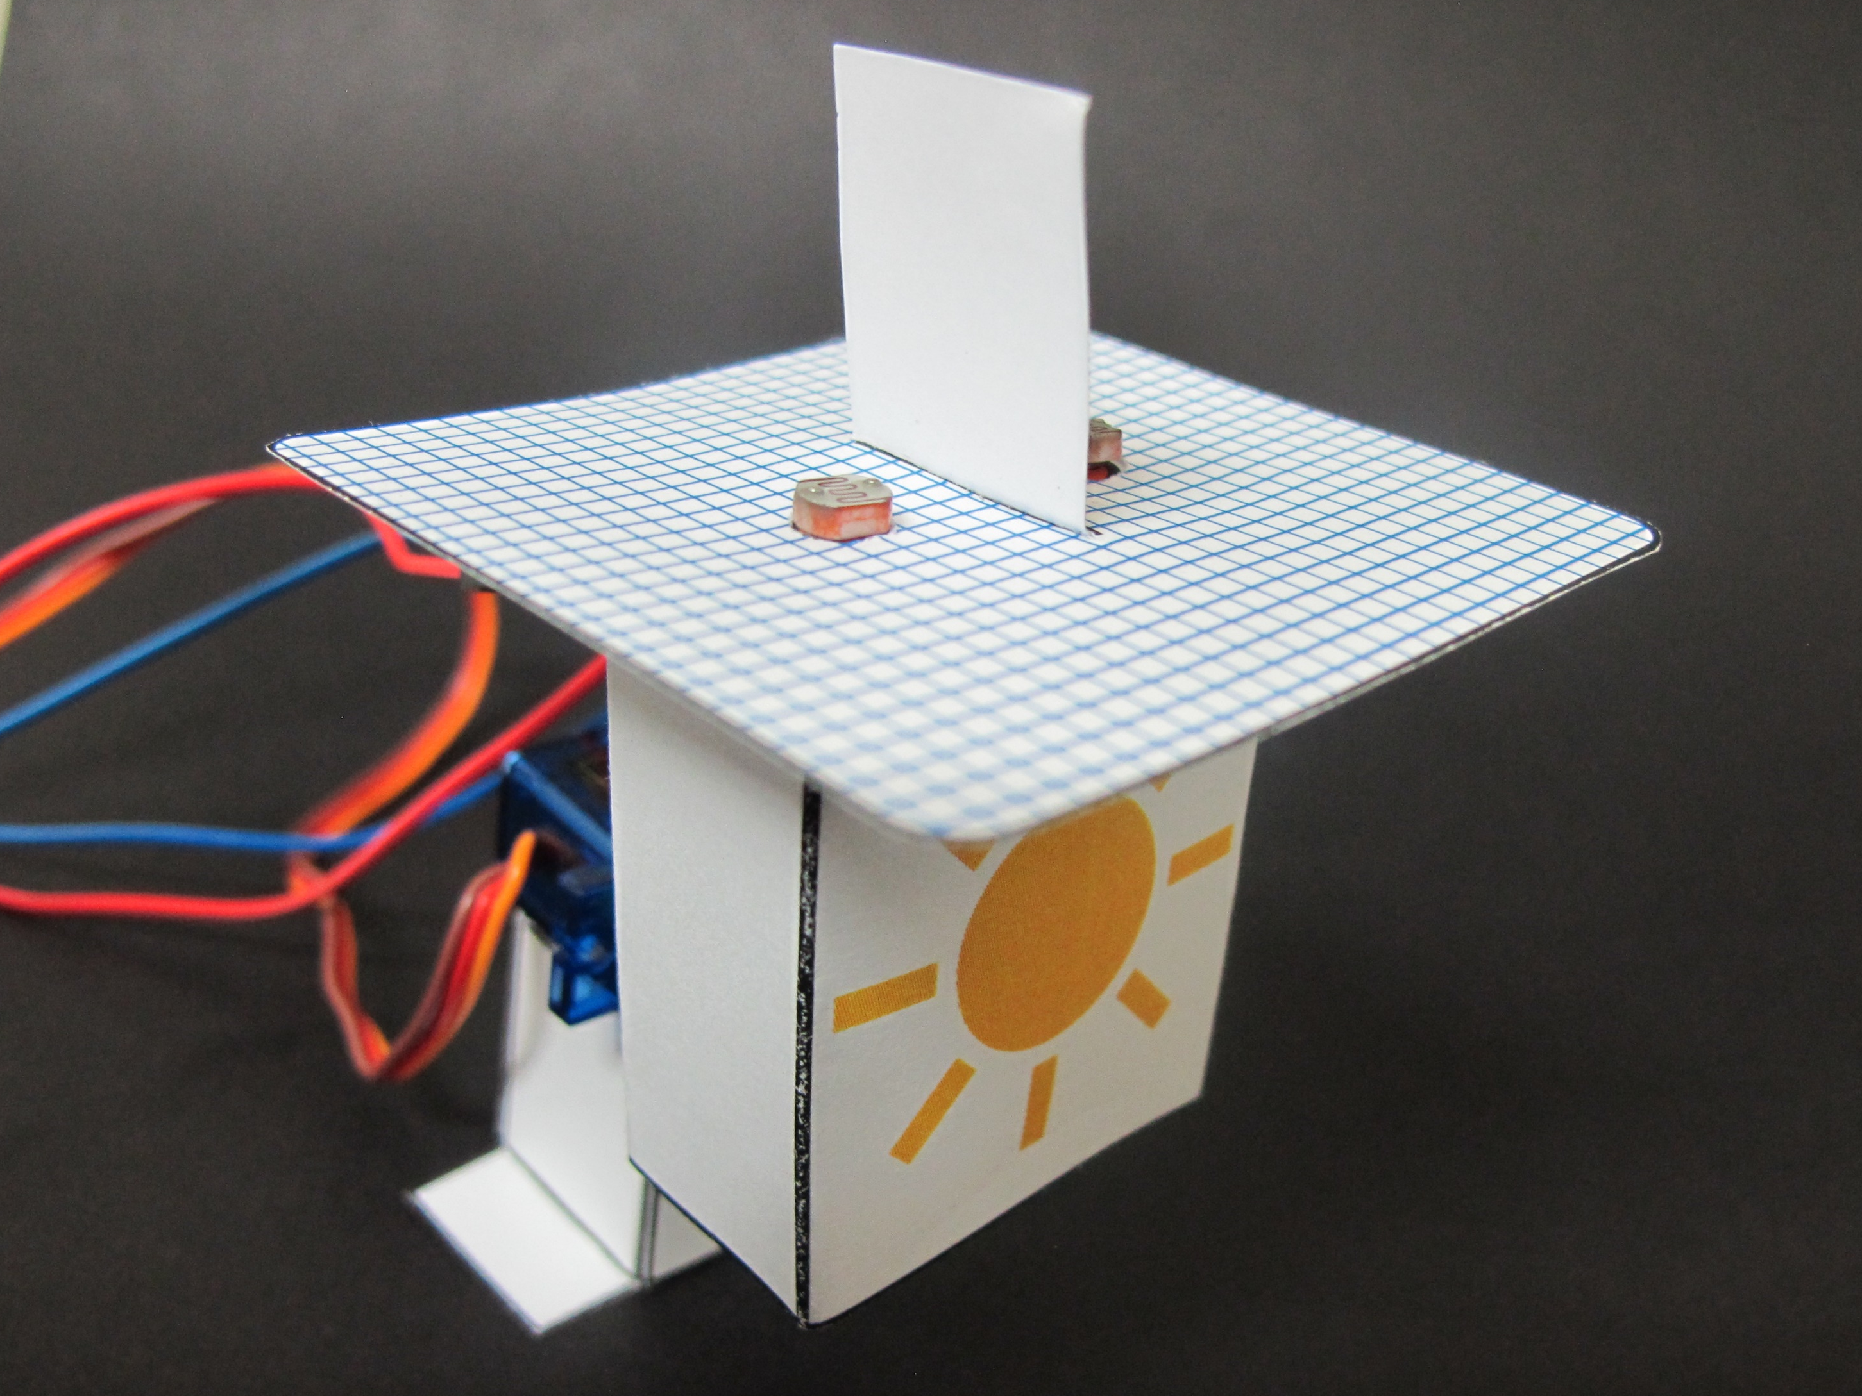
Construcción
Método 2
Utilizando el recortable con hoja opalina.
Link para acceder a las instrucciones:
https://drive.google.com/drive/folders/192ngdVk9T9yyxARASkE7LCInA8Z7Z5b9
Link de descarga del recortable:
https://drive.google.com/drive/folders/1F6wrNswbVqb0W4r3CAZaysA9d-Zm9vTg

Slide 10
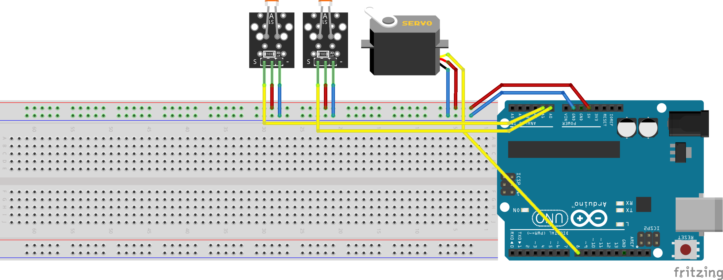
Conexiones

Slide 11
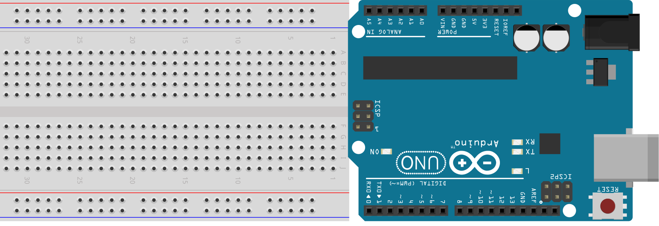
Paso 1
Arduino

Slide 12
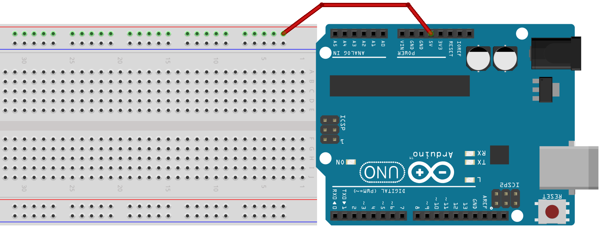
Paso 2
Cable
5V

Slide 13
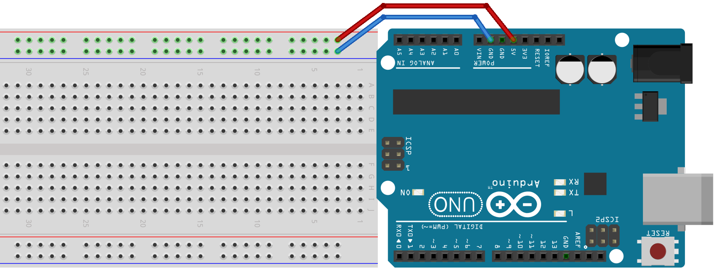
Paso 3
Cable
GND
Cable

Slide 14
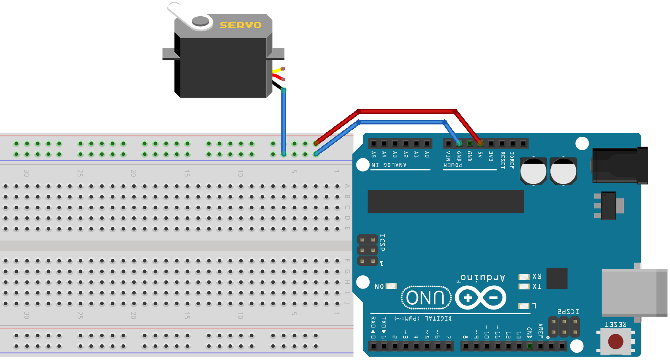
Paso 4
Servomotor (conf. 1)
Cable

Slide 15

Paso 5
Cable

Slide 16
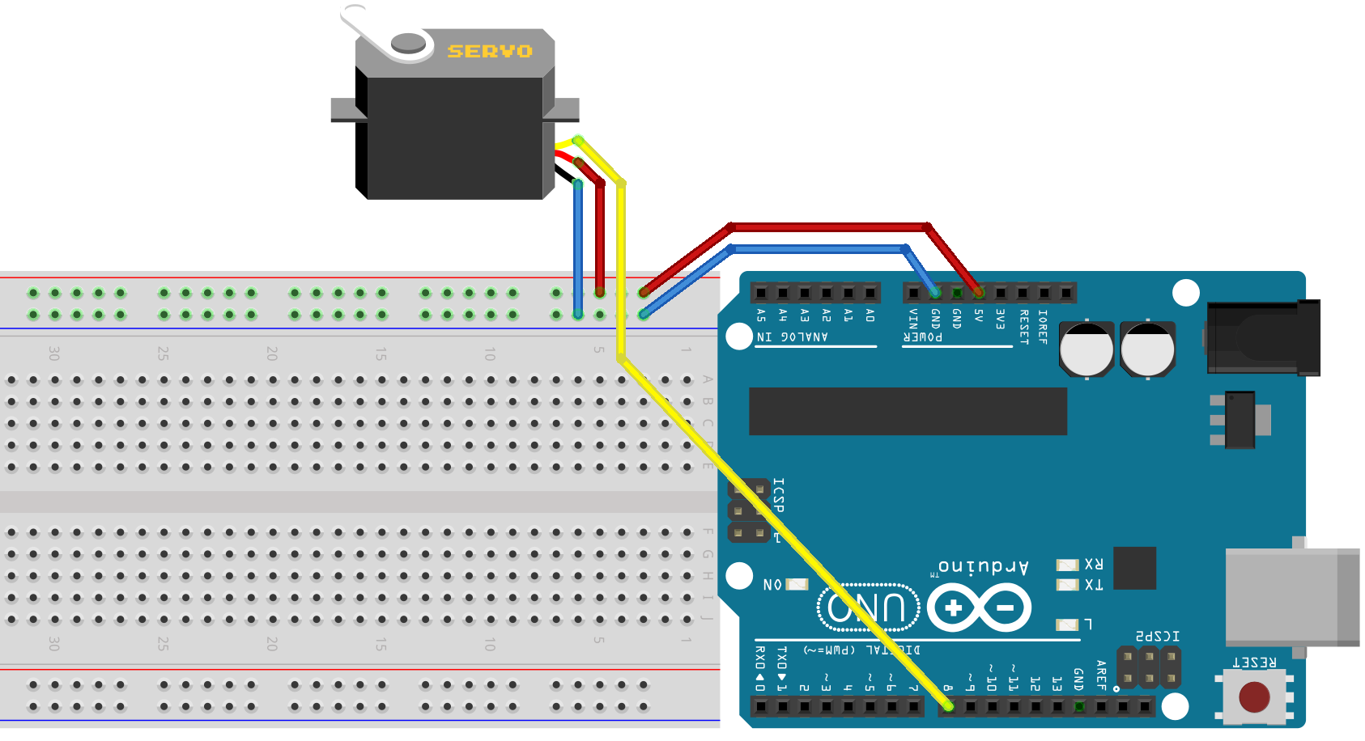
Cable
D8

Slide 17
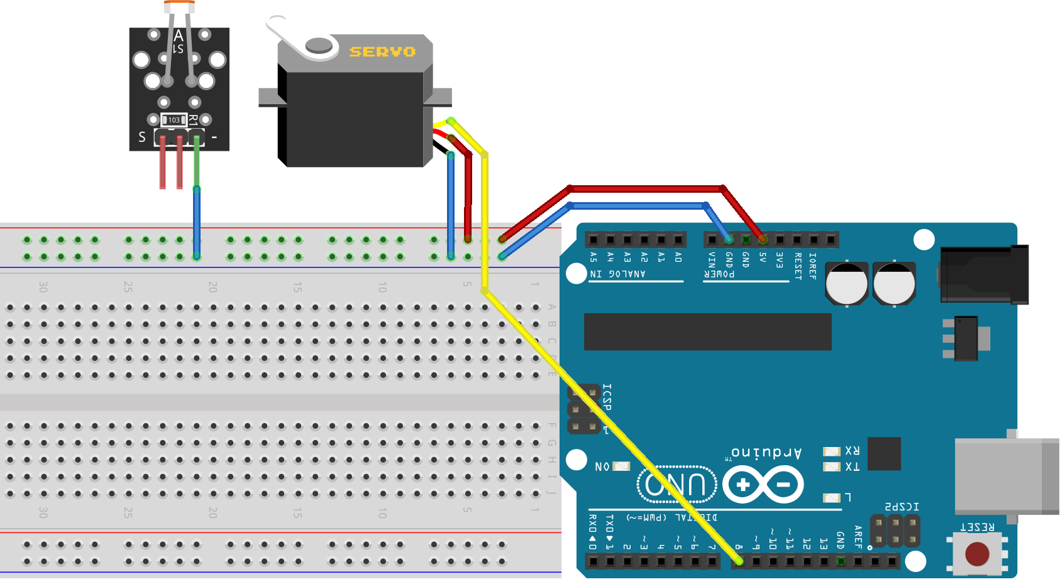
Paso 7
Cable

Slide 18

Paso 8
Cable

Slide 19

Paso 9
A0
Cable

Slide 20
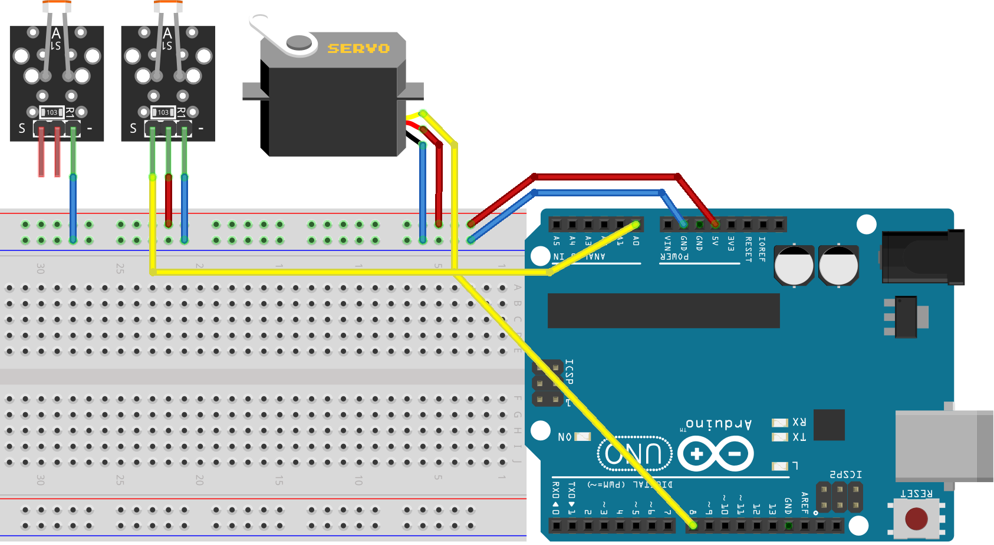
Paso 10
Cable
Cable

Slide 21

Paso 11
Cable

Slide 22
Paso 12
Servomotor (conf. 1)
A1
Cable

Slide 23

Programación
Dar doble clic en el icono del escritorio que dice S4A, para abrir el programa.

Slide 24
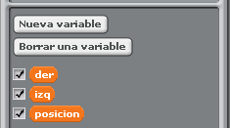
Crear las siguientes variables: “der”, “izq”, “posición”.

Slide 25
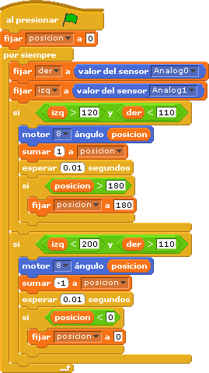
Arrastrar y acomodar los bloques como se muestra en la imagen, que se encuentran en la sección de control, variables, operadores y movimiento, seleccionar los números correspondientes.

Slide 26
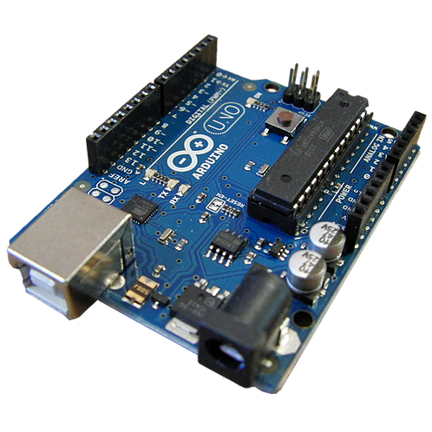
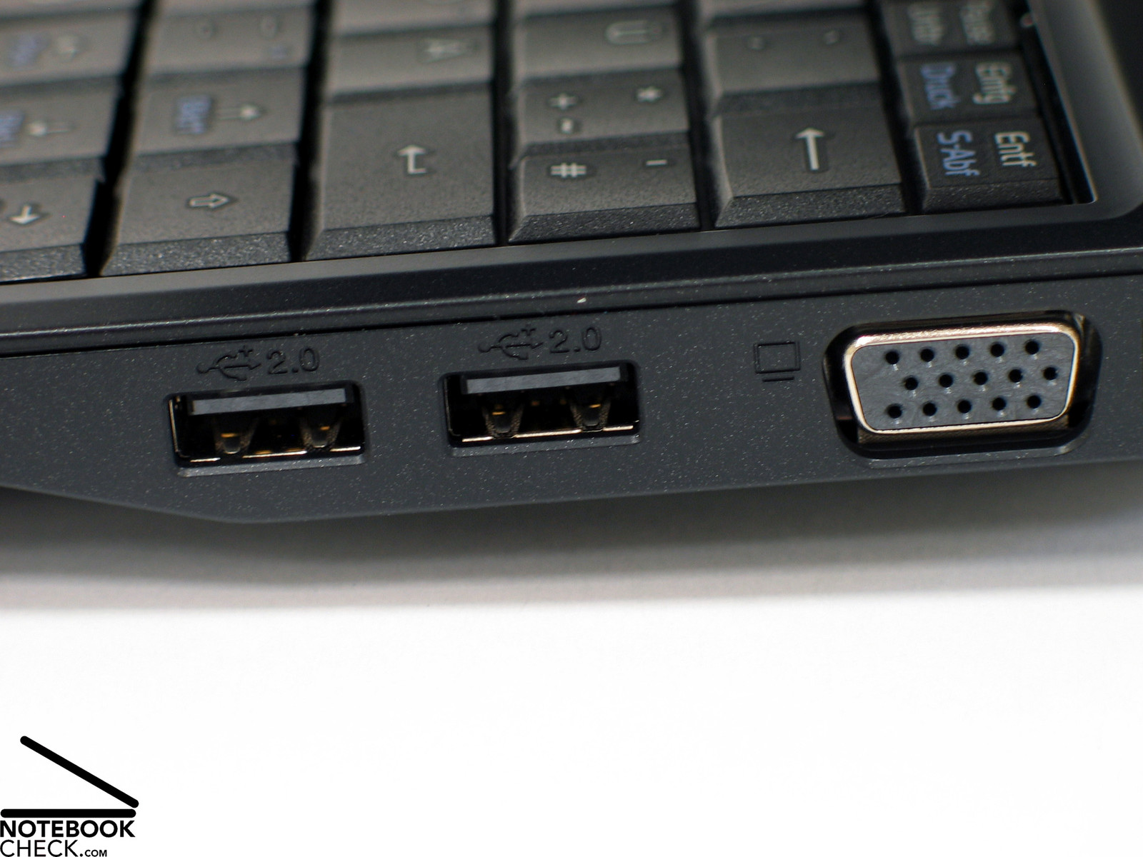
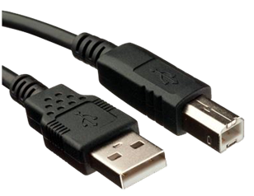
Conectar cable USB al Arduino y a la computadora.

Slide 27
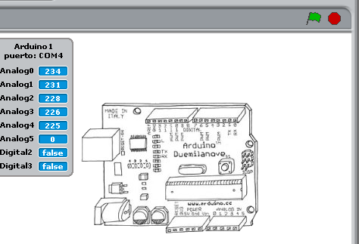
Dar clic en la bandera verde para correr el programa en la tarjeta.
Se iluminará el contorno del programa indicando que se llevó a cabo correctamente.
CLIC

Slide 28
Retos
Una vez terminado el proyecto proponer los siguientes retos:
Hacer que el movimiento del servomotor gire en sentido contrario de tal manera que, al momento de acercar la luz a un sensor, en lugar de seguirla, se aleje.

